Slide 1
1장. 데이터베이스 기본 개념
데이터베이스의 필요성
데이터베이스의 정의와 특성

Slide 2
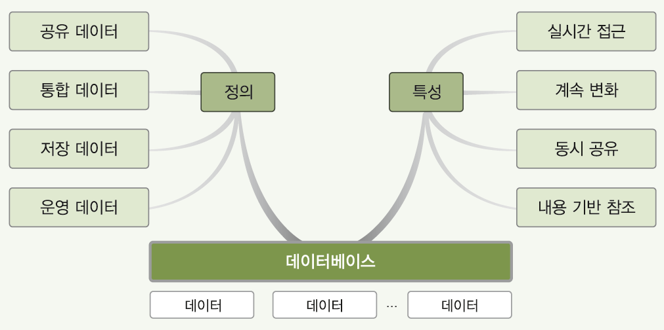
학습목표
데이터와 정보의 차이를 이해한다.
데이터베이스의 필요성을 알아본다.
데이터베이스의 정의에 숨겨진 의미와 주요 특성을 이해한다.

Slide 3
01 데이터베이스의 필요성
데이터와 정보
데이터(data)
현실 세계에서 단순히 관찰하거나 측정해 수집한 사실이나 값
정보(information)
의사 결정에 유용하게 활용할 수 있도록 데이터를 처리한 결과물

Slide 4
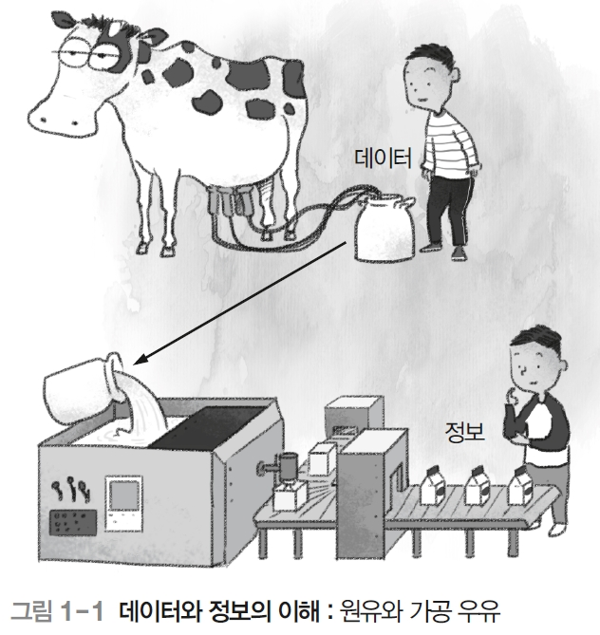
01 데이터베이스의 필요성

Slide 5
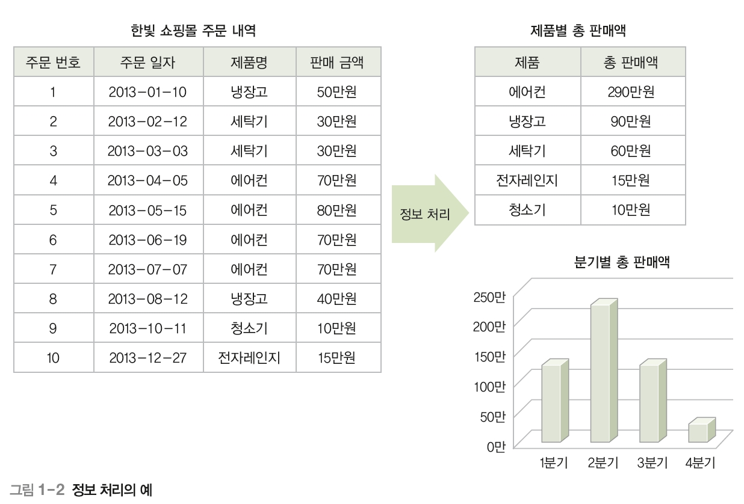
01 데이터베이스의 필요성
정보 처리(information processing)
데이터에서 정보를 추출하는 과정 또는 방법
정보
데이터

Slide 6
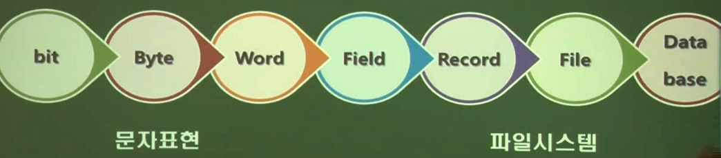
정보표현의 단위

Slide 7
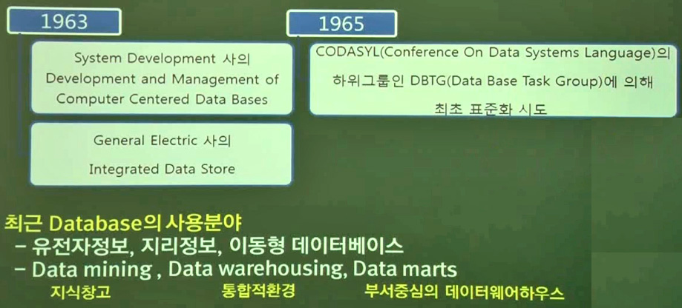
Database의 역사
검색자료와
연관된정보까지검색
‘정보’’와’창고’
기업의전반적인전체를저장
통합적환경보다는작은구조

Slide 8
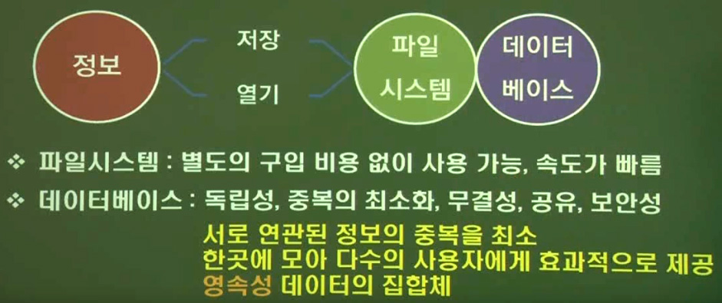
파일시스템 / 데이터베이스 - 차이

Slide 9
01 데이터베이스의 필요성
정보 시스템과 데이터베이스
정보 시스템(information system)
조직 운영에 필요한 데이터를 수집하여 저장해두었다가 필요할 때 유용한 정보를 만들어 주는 수단
데이터베이스
정보 시스템 안에서 데이터를 저장하고 있다가 필요할 때 제공하는 역할을 담당

Slide 10
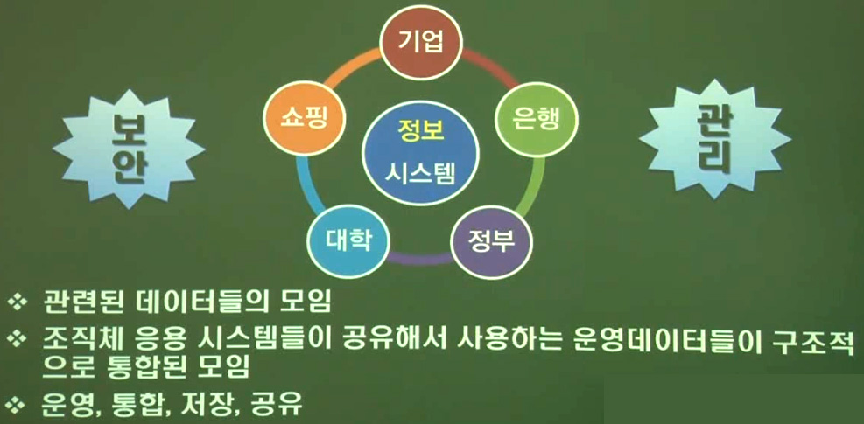
데이터베이스 개념

Slide 11
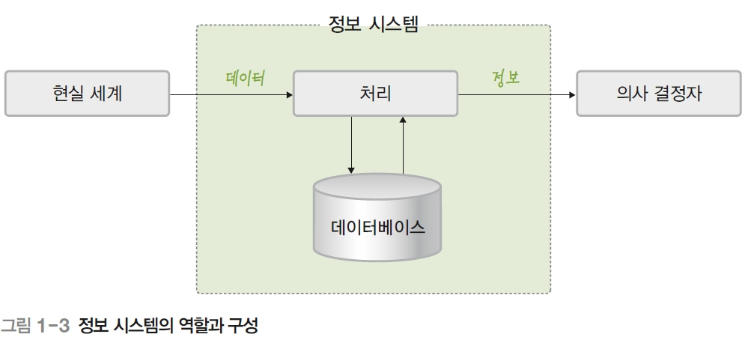
01 데이터베이스의 필요성

Slide 12
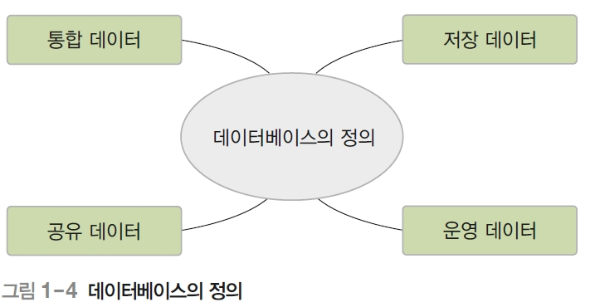
02 데이터베이스의 정의와 특성
데이터베이스(DB; DataBase)
특정 조직의 여러 사용자가 공유하여 사용할 수 있도록 통합해서 저장한 운영 데이터의 집합
integrated data
stored data
shared data
operational data

Slide 13
02 데이터베이스의 정의와 특성-정의
공유 데이터
특정 조직의 여러 사용자가 함께 소유하고 이용할 수 있는 공용 데이터
통합 데이터
최소의 중복과 통제 가능한 중복만 허용하는 데이터
저장 데이터
컴퓨터가 접근할 수 있는 매체에 저장된 데이터
운영 데이터
조직의 주요 기능을 수행하기 위해 지속적으로 꼭 필요한 데이터

Slide 14
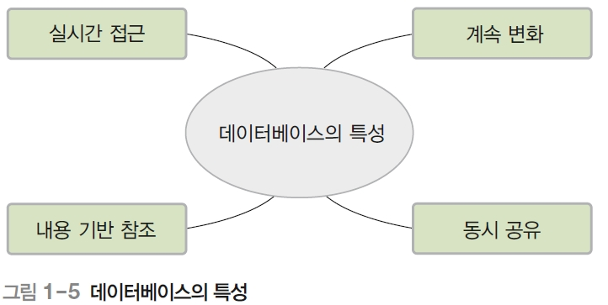
02 데이터베이스의 정의와 특성
데이터베이스의 특성
real-time accessibility
continuous evolution
contents reference
concurrent sharing

Slide 15
02 데이터베이스의 정의와 특성-특성
실시간 접근
사용자의 데이터 요구에 실시간으로 응답
계속 변화
데이터의 계속적인 삽입, 삭제, 수정을 통해 현재의 정확한 데이터를 유지
동시 공유
서로 다른 데이터의 동시 사용뿐만 아니라 같은 데이터의 동시 사용도 지원
내용 기반 참조
데이터가 저장된 주소나 위치가 아닌 내용으로 참조
예) 재고량이 1,000개 이상인 제품의 이름을 검색하시오.

Slide 16
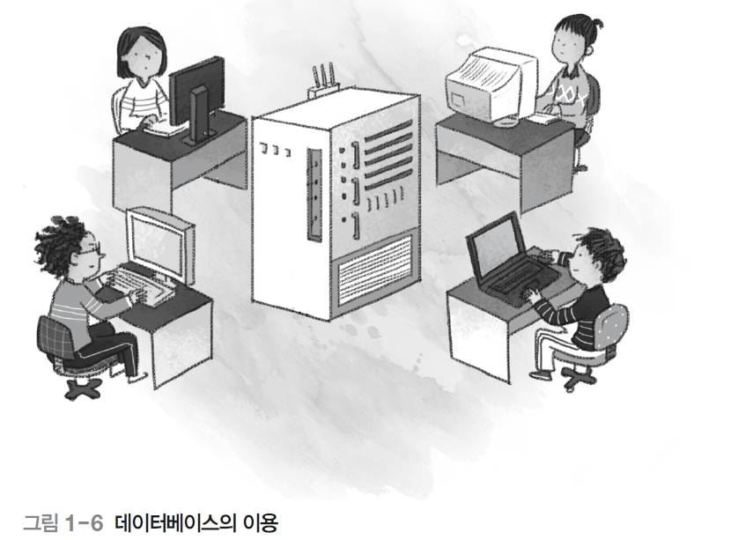
02 데이터베이스의 정의와 특성

